Slide 1
Período Regencial e golpe da maioridade
1831 - 1840

Slide 2
Período de instabilidade e conflitos
Cabanagem
Revolta dos Malês
Sabinada
Balaiada
Guerra dos Farrapos

Slide 3
Dois partidos políticos
Partido Conservador ou regressistas
Partido Liberal ou progressistas

Slide 4
Características e diferenças
Partido Conservador ou regressistas
Centralização política
Governo forte para impor a ordem
Partido Liberal ou progressistas
Descentralização política
Maior autonomia das províncias

Slide 5
Semelhanças
Manter a ordem estabelecida
Manter os privilégios
Manter a maioria da população excluída da política
Eram a favor da monarquia
Eram a favor da escravidão

Slide 6
Golpe da Maioridade
Articulado pelos Liberais
Posteriormente apoiado pelos Conservadores
Tinha por objetivo tornar D. Pedro II Imperador aos 14 anos (pela Constituição seria 18)
Visava a estabilidade do país

Slide 7
O Brasil do Segundo Reinado: política e economia
1

Slide 8
Economia:
- Café: planta nativa do leste da África (Etiópia);
- Acredita-se que as primeiras mudas chegaram ao Brasil em 1727;
- Rio de Janeiro, São Paulo e Minas Gerais.

Slide 9
- Além do café o Brasil exportava açúcar, algodão (segundo produto mais exportado), cacau, tabaco, couros, pele e borracha;
- Mercado interno: criava-se cavalos, porcos, bois e produzia-se tecidos e alimentos como carne salgada, farinha de mandioca e milho.

Slide 10
- No Rio Grande do Sul o principal produto era o charque (carne salgada).

Slide 11
Industrialização:
- Produção de tecidos, chapéus, cervejas etc.
- Companhia de iluminação a gás, companhias de seguro;
- Bancos;
- Empresas de mineração e de transportes.

Slide 12
Ferrovias:
- 1854: primeira ferrovia inaugurada no Brasil.
- 1871: primeira ferrovia no Rio Grande do Sul.

Slide 13
Territórios e fronteiras: a Guerra do Paraguai

Slide 14
- o controle dos rios Paraná, Paraguai, Uruguai e da Prata, por onde as mercadorias eram transportadas, tanto internamente quanto para a Europa;

Slide 15
- Terras férteis e de pastagens: conflito entre fazendeiros dos países.

Slide 16
- Disputa da liderança política na região

Slide 17
Imigração, políticas migratórias e colonização

Slide 18
Imigrante: quem entra em um país
Emigrante: quem sai de um país

Slide 19
Imigrações ocorreram desde o período colonial, mas uma corrente migratória, em função de uma política intencional, tem início com a vinda da família real (1808) e a consequente abertura dos portos.

Slide 20
Com a proibição do tráfico de escravos foi necessário encontrar mão de obra de outra maneira.

Slide 21
Diferença entre imigração, para trabalho, sobretudo nas lavouras de café, com destaque para São Paulo, sendo iniciativa de particulares.

Slide 22
Colonização, com vinda de famílias para residir em terras ofertadas pelo governo, produzindo para o mercado interno: Rio Grande do Sul, Santa Catarina e Paraná.

Slide 23
No sul a colonização teve também a função de povoar um território historicamente em disputa.

Slide 24
Os imigrantes que se estabeleciam nas grandes cidades, como São Paulo, Rio de Janeiro e Salvador, montavam pequenos comércios, trabalhavam como artesãos (carpinteiro, ferreiro, sapateiro, alfaiate) ou como operários.

Slide 25
Para o desenvolvimento do capitalismo era necessário uma mão de obra livre, que vendesse o seu trabalho e comprasse bens de consumo, expandindo o mercado interno.

Slide 26
A colonização no Rio Grande do Sul teve como um dos objetivos a produção de gêneros necessários ao consumo interno. As colônias ficavam distantes das grandes propriedades, de modo a não apresentar uma ameaça à sua hegemonia política e econômica.

Slide 27
Rio Grande do Sul:
1824, Colônia de São Leopoldo, vinda de 38 imigrantes alemães.

Slide 28
Entre 1824 e 1830 entraram 4.856 alemães. Entre 1847 e 1854, verificou-se um total de 2.635.

Slide 29
Outras colônias:
1858: Nova Petrópolis; 1847: Santa Cruz do Sul; 1855: Santo Ângelo; 1859: Montalverne; 1856: Estrela; 1858: São Lourenço; 1856: Mundo Novo; 1840: Porto das Laranjeiras; 1857: Santa Maria da Soledade.

Slide 30
1875: vinda de imigrantes italianos.

Slide 31
Dados: entre 1819 e 1883 o Brasil recebeu mais de 420 mil imigrantes .

Slide 32
Portugueses: 223 626
Italianos: 96 018
Alemães: 62 327
Espanhóis: 15 337
Russos: 8 404
Franceses: 8 008
Suíços: 7 289

Slide 33
Racismo:
“Vantagens” dos trabalhadores europeus, apresentadas inclusive por teorias “científicas” do período. A mão de obra negra seria menos eficiente e menos submissa, de acordo com as opiniões vigentes.

Slide 34
Crença na superioridade alemã: italianos só foram escolhidos quando a vinda daqueles foi impedida pelo governo germânico.

Slide 35
O Império proporcionou aos imigrantes europeus aquilo que negou aos brasileiros, numa clara discriminação.

Slide 36
Como seria o Brasil, hoje, se o governo, ao invés de investir na vinda de imigrantes tivesse adotado políticas de estímulo os brasileiros (como a distribuição de terras)?

Slide 37
A produção do imaginário nacional brasileiro: cultura popular, representações visuais, letras e o Romantismo no Brasil

Slide 38
O que é o Brasil?
Foi colônia e hoje é um país emergente
Diversidade cultural
Elementos que vieram de fora do Brasil e hoje são o Brasil.
Os elementos culturais originais são indígenas
Forte presente de elementos da cultura africana
Ecodiversidade
Onça pintada
Caldo de cana e pastel
Praia
Frio do sul
Serra Gaúcha

Slide 39
A produção de um marco inicial do Brasil
Instituto Histórico e Geográfico Brasileiro (1838);
Academia Imperial de Belas Artes (1826);
Romantismo no Brasil: projeto estético, cultural e político associado ao nacionalismo;
Era necessário produzir uma História do Brasil;
Mobilização da historiografia, literatura e artes visuais;
Estes historiadores, literatos e artistas visuais faziam parte da elite, sobretudo da carioca, e eram próximos da monarquia;
Havia o esforço, com participação direta de D. Pedro II, na “criação de um Brasil”;
Realismo e idealismo.

Slide 40
Elementos inseridos na representação do Brasil e a invenção de um imaginário nacional
Importação de princípios europeus;
Seguindo exemplo de Luís XIV e outros monarcas,eram escolhidos historiadores para cuidar da memória, pintores para registrar e enaltecer a nacionalidade e literatos para produzir símbolos da nossa nacionalidade;
Na ausência da arquitetura, a natureza foi mobilizada como paisagem deste país nascente;
O indígena como bom selvagem, nobre, “quase branco”;
Silenciamento em relação à escravidão, que era “esquecida”.

Slide 41
Literatura
José de Alencar;
Livro Ubiraja (1874):
“Pela margem do grande rio caminha Jaguarê, o jovem caçador. [...] Os veados saltam das moitas de ubaia e vêm retouçar na grama, zombando do caçador. [...] O rugido do jaguar abala a floresta; mas o caçador o caçador também despreza o jaguar, que já cansou de vencer. É assim que começa esse romance que relato, em ambiente idílico e integrado, a paisagem natural com suas gentes e animais”.
Nota-se a criação de uma identidade não apenas pela personagem de Jaguarê, mas também pela narrativa que nos informa a paisagem, “com suas gentes e animais”.

Slide 42
Literatura
José de Alencar;
Iracema (anagrama de América), obra que narra, novamente, o nascimento do Brasil. A “virgem de lábios de mel”, o passado mitificado e os primeiros habitantes do Ceará.
Moacir, filho de Iracema, um indígena, com Martim, o colonizador português. Moacir como o primeiro cearense.
Passado idealizado: convivência de indígenas (“bom selvagem”) com heróis brancos.

Slide 43
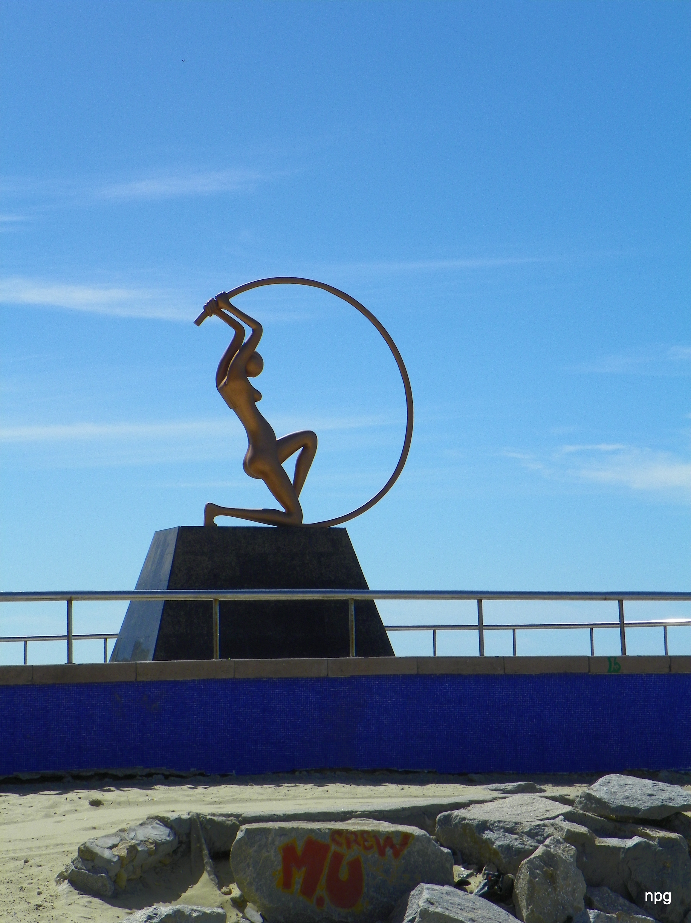
Estátua Iracema Guardiã
Autor: Nelson Pérez

Slide 44
Imagens: o “marco fundacional”
A Primeira Missa no Brasil (1860) de Victor Meirelles de Lima;
Obra produzida quando o artista estava na Europa, em viagem patrocinada pela monarquia;
Recriação da cena narrada na carta de Pero Vaz de Caminha;
Vamos analisar a imagem...

Slide 45
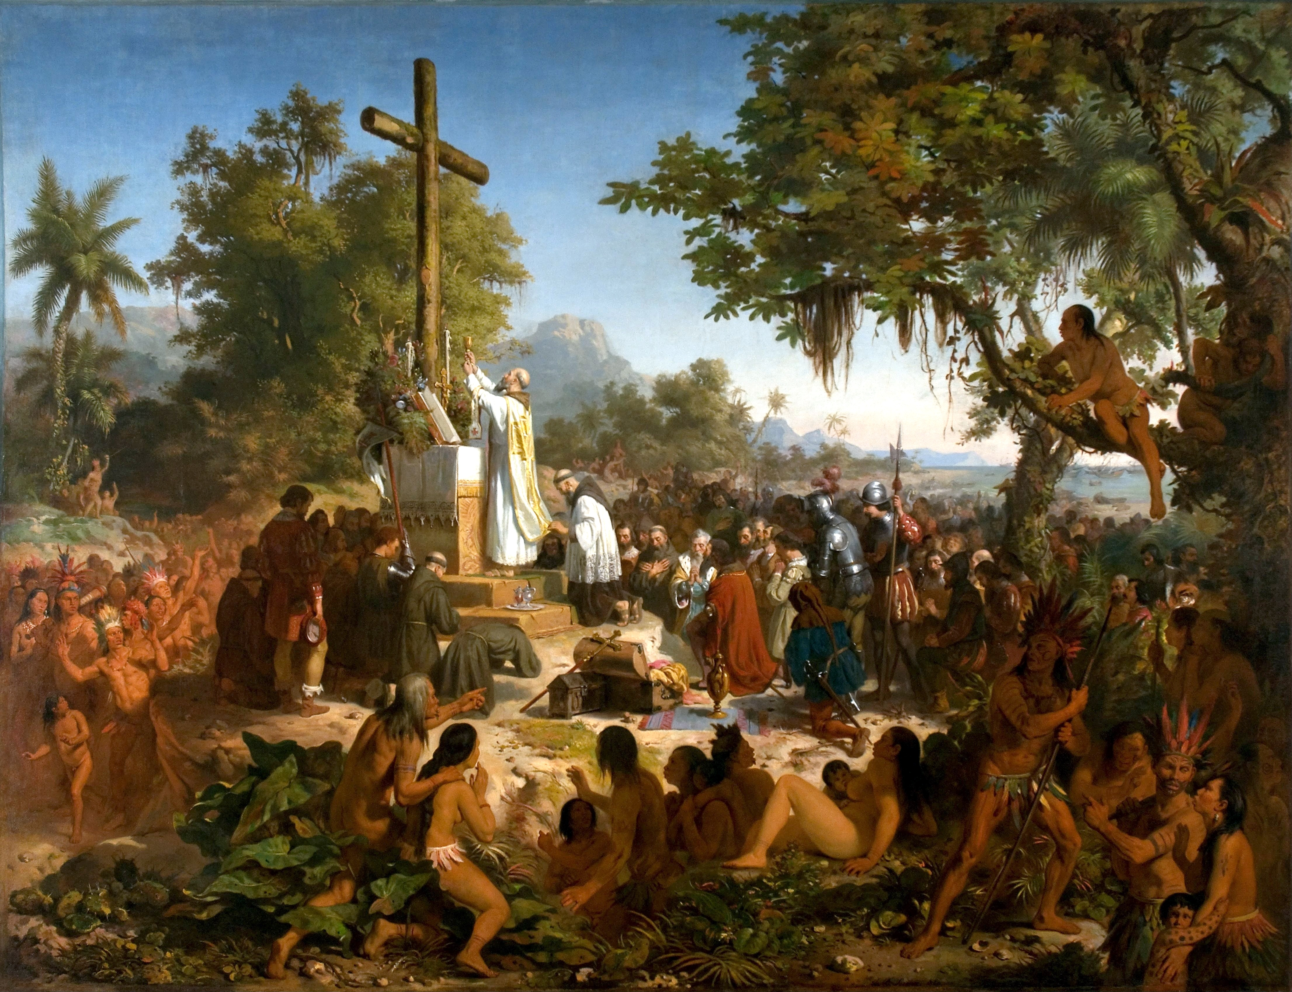

Slide 46
Imagens: heróis nacionais
Independência ou Morte (1888), de Pedro Américo;
O momento heroico da emancipação brasileira;
Influência da Guerra do Paraguai: pintura de cenas históricas, eventos e heróis da história nacional;
Realismo e idealismo;
Vamos analisar a imagem...

Slide 47
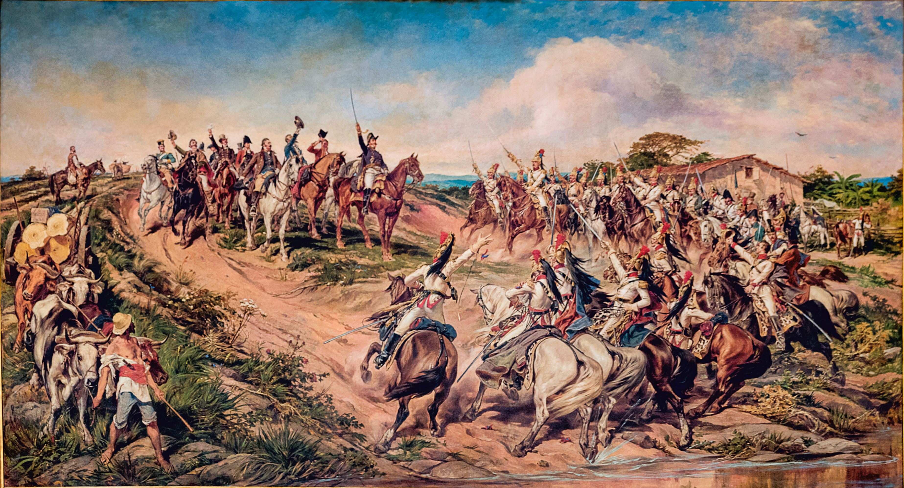

Slide 48
Referências
BOULOS, Alfredo. História sociedade & cidadania: 8º ano: ensino fundamental: anos finais. São Paulo: FTD, 2018.
KOSHIBA, Luiz; PEREIRA, Denise. História do Brasil. São Paulo: Atual, 1993.
PROENÇA, Graça. História da Arte. 16º ed. 3ª reimp. São Paulo: Editora Ática, 2000.
SCHWARCZ, Lilia K. Estado sem Nação: A criação de uma memória oficial no Brasil do Segundo Reinado. Em https://artepensamento.ims.com.br/item/estado-sem-nacao-a-criacao-de-uma-memoria-oficial-no-brasil-do-segundo-reinado/ (acessado em 13/09/2023).
SCHWARCZ, Lilia K. A natureza como paisagem: imagem e representação no Segundo Reinado. Revista USP, São Paulo, n. 58, p. 6-29, junho/agosto 2003. Em: https://www.revistas.usp.br/revusp/article/view/33847 (acessado em 13/09/2023).

